Slide 1

Урок 3
Программное обеспечение ПК

Slide 2

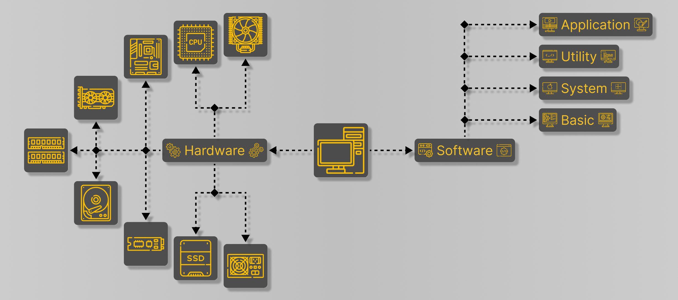
Компьютерное обеспечение

Slide 3
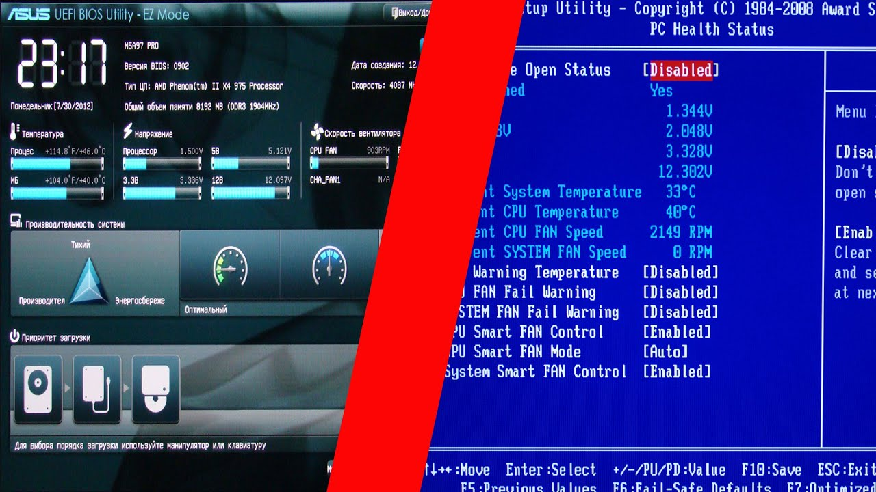
UEFI BIOS и Legacy BIOS

Slide 4
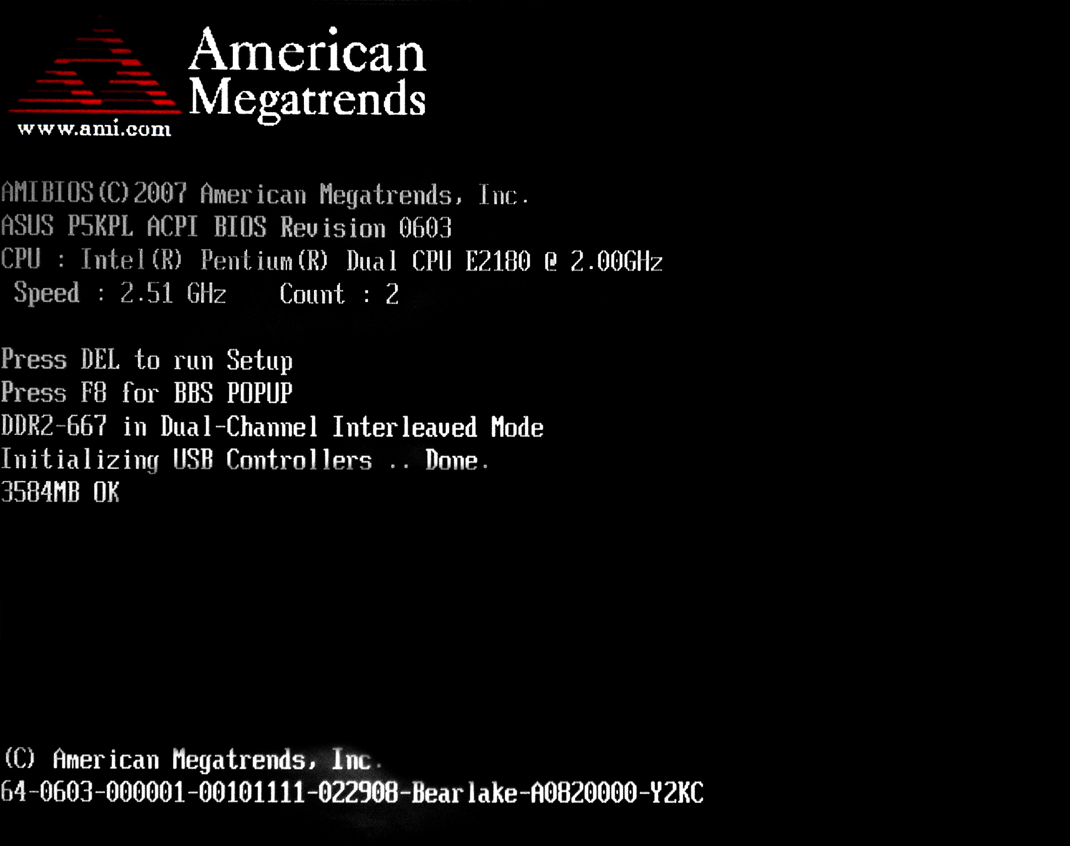
Power On Self Test (POST)

Slide 5
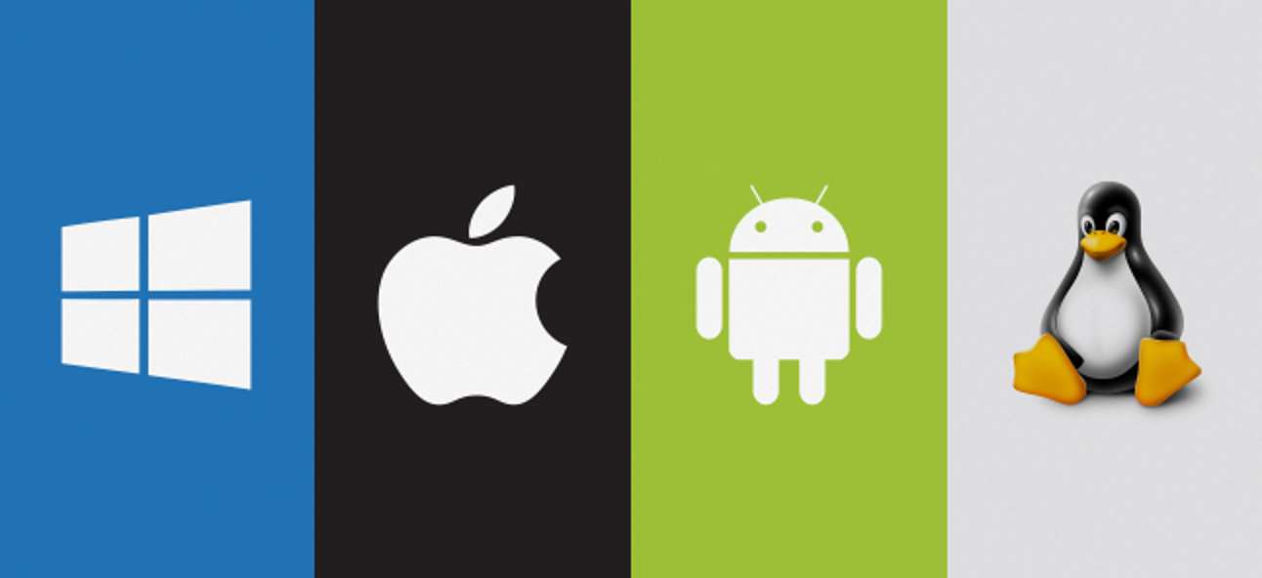
Операционные системы (ОС)

